Slide 1
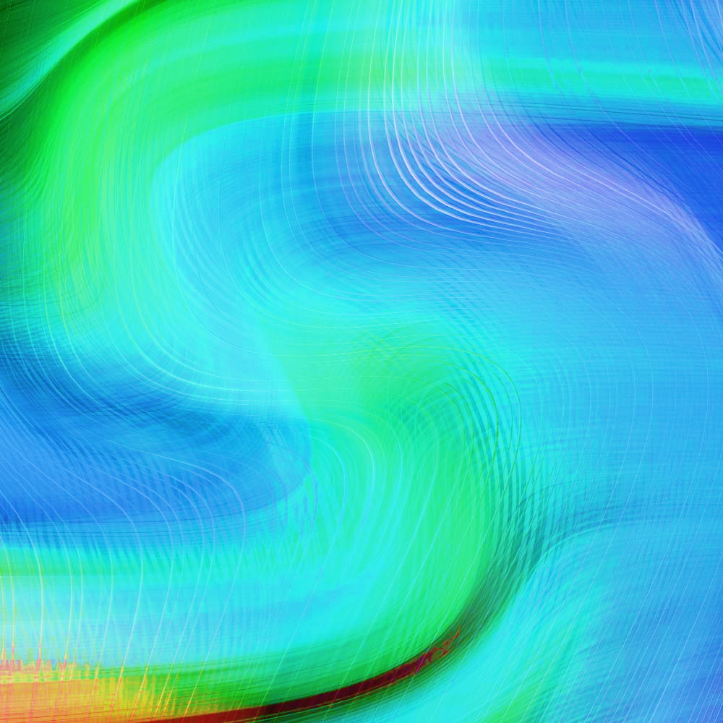
高等数学
第八版
同济大学数学科学学院 编

Slide 2
第九章 多元函数微分法及其应用
一元函数
多元函数
注意
善于类比
区别异同
微分学
微分学

Slide 3

目 录
CONTENTS
第九章
第一节 多元函数的基本概念
第二节 偏导数
第三节 全微分
第四节 多元复合函数的求导法则
第五节 隐函数的求导公式
第六节 多元函数微分学的几何应用
第七节 方向导数与梯度
第八节 多元函数的极值及其求法
第九节 二元函数的泰勒公式
第十节 最小二乘法

Slide 4
第八节 多元函数的极值及其求法
一、多元函数的极值
二、多元函数的最值及其应用
三、条件极值

Slide 5



一、多元函数的极值
1. 二元函数极值的定义
$$设函数f(x,y)在点(x_{0},y_{0})的某邻域内有定义,$$
$$如果对于去心邻域U(x_{0},y_{0})内的任一(x, y)有$$
$$f(x,y)\text{＜}f(x_{0},y_{0})$$
$$(或f(x,y)\text{＞}f(x_{0},y_{0}))$$
定义
$$则称f(x_{0},y_{0})是函数f(x,y)的一个极大值$$
$$(或极小值)$$
函数的极大值与极小值统称为
极值.
$$\text{使函数取得极值的点}(x_{0},y_{0})(\text{自变量})\text{称为}$$
极值点.

Slide 6

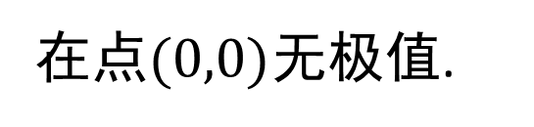

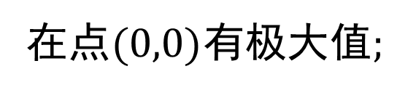

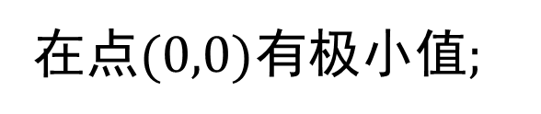

$$,$$
例1
$$函数z=3x^{2}+4y^{2}$$
在点$(0,0)$有极小值$;$
例2
$$函数z=\sqrt{x^{2}+y^{2}}$$
在点$(0,0)$有极大值$;$
例3
$$函数z=xy$$
在点$(0,0)$无极值.
注
$$\left(1\right) 如上二元函数的极值定义可推广到 n 元函数\left(请自行写出\right).$$
$$\left(2\right) 与一元函数一样, 多元函数的极值在它的定义区域内也是$$
$局部$性的$,$可能不唯一$,$ 极大值可能小于极小值等.

Slide 7





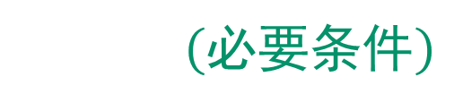

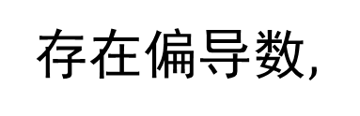

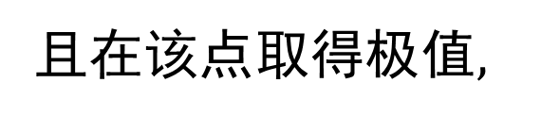





2. 二元函数极值存在的条件
定理1 $\left(必要条件\right)$
函数
$$z=f(x,y) 在点 (x_{0},y_{0})$$
存在偏导数$,$
且在该点取得极值$,$
则有
$$f_{x}(x_{0},y_{0})=0,f_{y}(x_{0},y_{0})=0.$$
证
$$不妨设 z=f(x,y) 在点 (x_{0},y_{0})$$
取得极大值$,$
$$则对于(x_{0},y_{0})的某邻域内任意$$
$$(x,y)≠(x_{0},y_{0}),都有$$
$$f(x,y)<f(x_{0},y_{0}),$$
$$因而当y=y_{0},x≠x_{0}时,$$
$$都有f(x,y_{0})<f(x_{0},y_{0}),$$
$$故 f_{x}(x_{0},y_{0})=0;$$
$$同理f_{y}(x_{0},y_{0})=0.$$
$$证毕$$

Slide 8
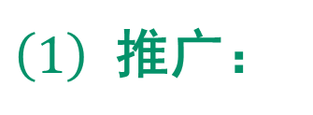
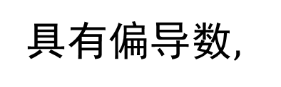
注
$\left(1\right)$ 推广：
如果三元函数
$$u=f(x,y,z) 在点P(x_{0},y_{0},z_{0})$$
具有偏导数$,$
$$则它在P(x_{0},y_{0},z_{0})有极值的必要条件为$$
$$f_{x}(x_{0},y_{0},z_{0})=0 , f_{y}(x_{0},y_{0},z_{0})=0, f_{z}(x_{0},y_{0},z_{0})=0.$$
$\left(2\right)$ 驻点：使一阶偏导数同时为零的点$,$称为函数的驻点.
显然
驻点
极值点
例如，点$\left(0,0\right)是$函数$z=xy的驻点,但不是极值点.$
问题：如何判定一个驻点是否为极值点？

Slide 9
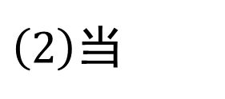


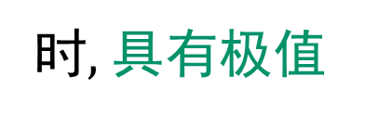
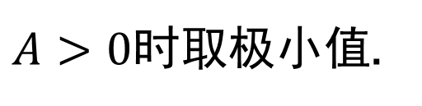
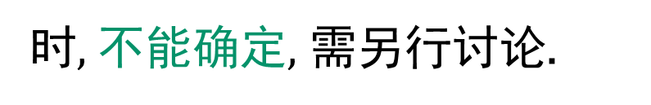


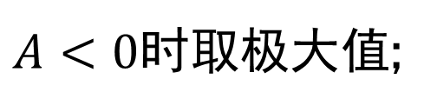
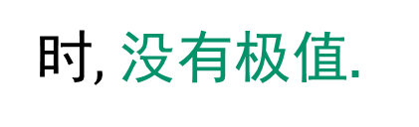
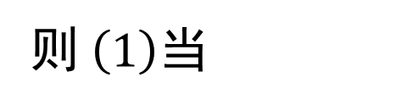
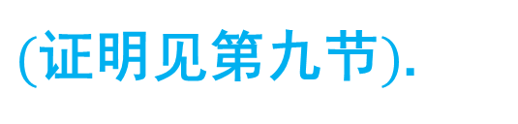
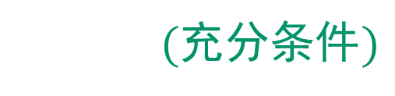
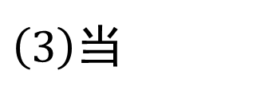

第九章 多元函数微分法及其应用
定理2 $(充分条件)$
若函数
$$z=f(x,y) 在点 (x_{0},y_{0})的$$
的某邻域内连续且具有一阶和二阶连续偏导数$,$且
$$f_{x}(x_{0},y_{0})=0 , f_{y}(x_{0},y_{0})=0.$$
令
$$A=f_{xx}(x_{0},y_{0}) , B=f_{xy}(x_{0},y_{0}) , C=f_{yy}(x_{0},y_{0}),$$
$A<0$时取极大值;
则 $\left(1\right)$当
时$,$ 具有极值
$$AC−B^{2}>0$$
$A>0$时取极小值.
$\left(2\right)$当
$$AC−B^{2}<0$$
时$,$没有极值.
$\left(3\right)$当
时$,$ 不能确定$,$ 需另行讨论.
$$AC−B^{2}=0$$
$($证明见第九节$)$.
第八节 多元函数的极值及其求法

Slide 10
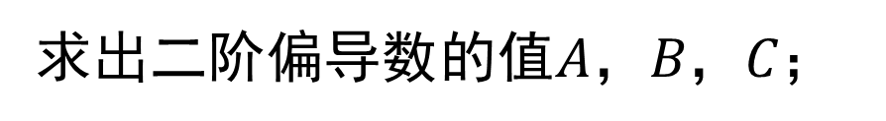
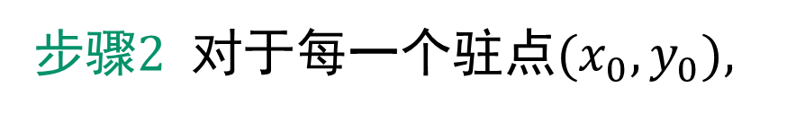
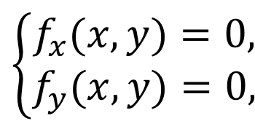
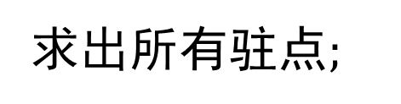
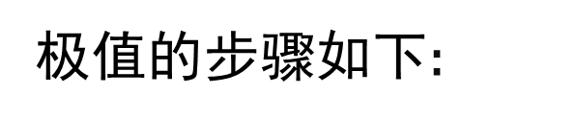
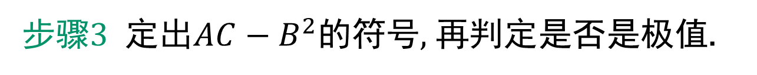
3. 二元函数极值的步骤
设二元函数$z=f(x,y)$具有二阶连续偏导数$,$ 则求
极值的步骤如下$\text{:}$
$$\left\{\begin{matrix}f_{x}(x,y)=0, \\ f_{y}(x,y)=0,\end{matrix}\right.$$
步骤1 求驻点 解方程组
求出所有驻点$;$
步骤2 对于每一个驻点${(x}_{0},y_{0}),$
求出二阶偏导数的值$A，B，C；$
步骤3 定出$AC−B^{2}的$符号$,$ 再判定是否是极值.

Slide 11


















$$,$$
例4
求函数
$$f(x,y)=x^{3}−y^{3}+3x^{2}+3y^{2}−9x$$
的极值.
解 第一步 求驻点.
$$f_{x}(x,y)=$$
$$3x^{2}+6x−9=0$$
解方程组
$$f_{y}(x,y)=$$
$$−3y^{2}+6y=0$$
得驻点$\left(1, 0\right),$ $\left(1, 2\right), \left(−3, 0\right), \left(−3, 2\right)$.
$$C$$
第二步 判别.
求二阶偏导数
$$B$$
$$f_{xx}(x,y)=6x+6,$$
$$f_{xy}(x,y)=0,$$
$$f_{yy}(x,y)=−6y+6$$
在点$(1,0)$处
$$A=12,$$
$$B=0,$$
$$C=6,$$
$$A$$
$$AC−B^{2}=12×6>0,$$
$$A>0,$$
$$∴ f(1,0)=−5$$
为极小值;

Slide 12





















$$,$$
在点$(1,2)$处
$$A=12, B=0, C=−6$$
$$AC−B^{2}=12×(−6)<0,$$
$$∴ f(1,2)$$
不是极值;
在点$(−3,0)$处
$$A=−12,$$
$$B=0,$$
$$C=6,$$
$$AC−B^{2}=−12×6<0,$$
$$∴ f(−3,0)$$
不是极值;
在点$(−3,2)$处
$$A=−12,B=0,C=−6$$
$$AC−B^{2}=−12×(−6)>0,$$
$$A<0,$$
$$∴ f(−3,2)=31$$
为极大值.
$$f_{xx}(x,y)=6x+6,$$
$$f_{xy}(x,y)=0,$$
$$f_{yy}(x,y)=−6y+6$$
$$A$$
$$B$$
$$C$$

Slide 13

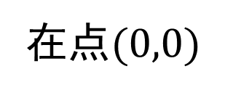


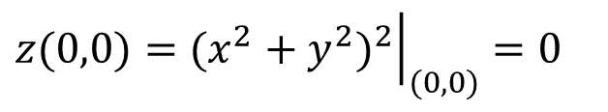

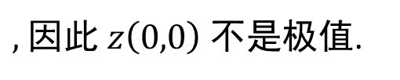




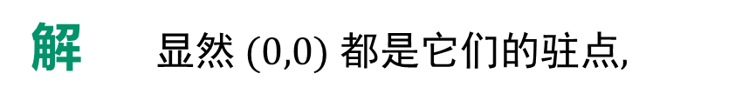


$$,$$
例5 讨论函数
$$z=x^{3}+y^{3}$$
及
$$z=(x^{2}+y^{2})^{2}$$
在点$(0,0)$
是否取得极值.
解 显然 $(0,0)$ 都是它们的驻点$,$
并且在 $(0,0)$ 都有
$$AC−B^{2}=0.$$
$$z=x^{3}+y^{3}$$
在 $\left(0,0\right)$点邻域内的取值
正
可能为
负
$,$ 因此 $z\left(0,0\right)$不是极值.
$$0$$
$$当 x^{2}+y^{2}≠0 时,$$
$$z=(x^{2}+y^{2})^{2}$$
$$>{\left.z\right|}_{(0,0)}=0,$$
因此
$${\left.z(0,0)=(x^{2}+y^{2})^{2}\right|}_{(0,0)}=0$$
为极小值.

Slide 14
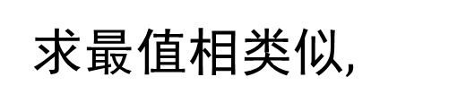
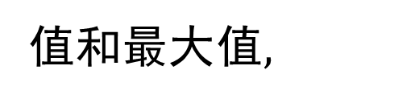
二、多元函数的最值及其应用
我们知道$,$ 在有界闭区域上连续的函数一定取得最小
值和最大值$,$
那么如何求其最值呢？
其方法与一元
求最值相类似$,$
具体步骤如下：

Slide 15
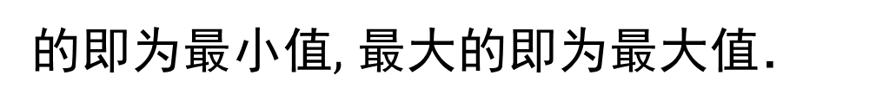
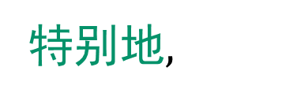
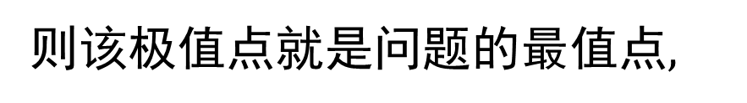
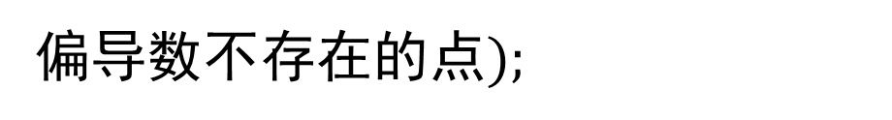
步骤1 求函数$f\left(x,y\right)$在开区域内可能的极值点$($驻点和使一阶
偏导数不存在的点$);$
步骤2 求函数$f\left(x,y\right)$在边界曲线上的极值点$;$
步骤3 比较函数$f\left(x,y\right)$在这些点处的函数值$,$ 最小
的即为最小值$,$ 最大的即为最大值．
特别地$,$
对于实际应用问题$,$ 若能确定该问题一定有最优解$,$
而且目标函数在自变量的实际控制范围内有唯一极值点$,$
则该极值点就是问题的最值点$,$
不需比较和判断．

Slide 16




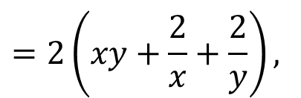



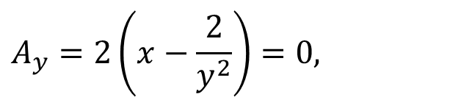

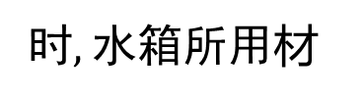


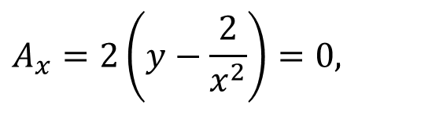
$$,$$
例6 某厂要用铁板做一个体积为$2m^{3}$的有盖长方体水箱$,$
问当长、宽、高各取怎样的尺寸时$,$ 才能使用料最省？
$$\frac{2}{xy}m{,}$$
解
设水箱长$,$ 宽分别为 $xm, ym,$则高为
则水箱所用材料的面积为
$$A=2\left(\frac{2}{xy}\right.$$
$$+y⋅\frac{2}{xy}$$
$$\left.+x⋅\frac{2}{xy}\right)$$
$$=2\left(xy+\frac{2}{x}+\frac{2}{y}\right),$$
$$\left(\begin{matrix}x>0 \\ y>0\end{matrix}\right)$$
$$xy$$
$$A_{x}=2\left(y−\frac{2}{x^{2}}\right)=0,$$
令
解得唯一驻点
$$(\sqrt[3]{2} , \sqrt[3]{2}) .$$
$$A_{y}=2\left(x−\frac{2}{y^{2}}\right)=0,$$
$$\frac{2}{\sqrt[3]{2}⋅\sqrt[3]{2}}=\sqrt[3]{2}$$
即当长、宽均为
$$\sqrt[3]{2} ,$$
高为
时$,$ 水箱所用材
料最省.

Slide 17
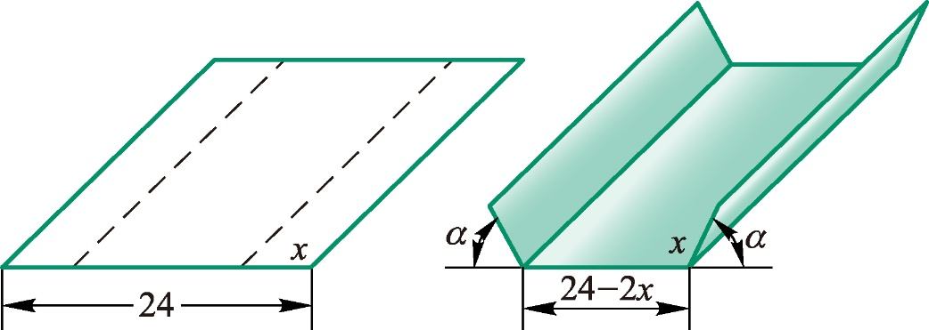





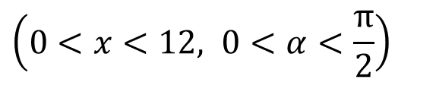


$$,$$
例7 有一宽为 $24cm$ 的长方形铁板$,$ 把它折起来做成一个
断面为等腰梯形的水槽$,$ 问怎样折法才能使断面面积最大.
解
设折起来的边长为 $x cm ,$
倾角为$α ,$
则断面面积为
$$\frac{1}{2}($$
$$A=$$
$$24−2x+2x\cos{α}$$
$$+24−2x$$
$$)⋅x\sin{α}$$
$$=24x\sin{α}−2x^{2}\sin{α}+x^{2}\cos{α}\sin{α}.$$
$$\left(0<x<12, 0<α<\frac{π}{2}\right)$$

Slide 18

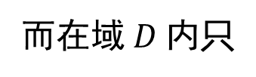













$$,$$
$$A=24x\sin{α}−2x^{2}\sin{α}+x^{2}\cos{α}\sin{α}$$
$$A_{x}=$$
$$24\sin{α}$$
$$−4x\sin{α}$$
$$+2x\sin{α}\cos{α}=0,$$
令
$$A_{α}=$$
$$24x\cos{α}$$
$$−2x^{2}\cos{α}$$
$$+x^{2}(\cos^{2}{α}−\sin^{2}{α})=0,$$
$$\sin{α}≠0,$$
$$x≠0$$
$$12−2x+x\cos{α}=0,$$
$$24\cos{α}−2x\cos{α}+x(\cos^{2}{α}−\sin^{2}{α})=0,$$
$$α=\frac{π}{3}=60^{∘}, x=8 (\operatorname{cm}{)}.$$
解得
由题意知$,$ 最大值在定义域$D$内达到$,$
而在域$D$内只
有一个驻点$,$
故此点即为所求.

Slide 19




三、条件极值
无条件极值$\text{:}$
极值问题
对自变量只有定义域限制$\text{.}$
条件极值$\text{:}$
对自变量除定义域限制外$,$ 还有其他限制条件$\text{.}$

Slide 20




条件极值的求解方法
方法1 转化为无条件极值
例如,
$$在条件φ(x,y)=0下,$$
$$求函数 z=f(x,y) 的极值$$
转化
$$从条件φ\left(x,y\right)=0中解出y=ψ\left(x\right)$$
求一元函数
$$z=f(x,ψ(x))$$
的无条件极值问题.
难点$\text{:}$
$$从条件φ\left(x,y\right)=0可能不能解出y=ψ\left(x\right).$$

Slide 21









方法2 拉格朗日乘数法.
例如,
$$在条件φ(x,y)=0下,$$
$$求函数 z=f(x,y) 的极值.$$
如方法 1 所述$,$
设
$$φ(x,y)=0$$
可确定隐函数
$$y=ψ(x),$$
$$z=f(x,ψ(x))$$
的极值问题.
则问题等价于一元函数
由一元函数取得极值的必要条件可知$,$ 极值点必满足
$${\left.\frac{d{z}}{d{x}}\right|}_{x=x_{0}}=f_{x}(x_{0},y_{0})+f_{y}(x_{0},y_{0}){\left.\frac{d{y}}{d{x}}\right|}_{x=x_{0}}=0,$$
由隐函数求导公式
$${\left.\frac{d{y}}{d{x}}\right|}_{x=x_{0}}=−\frac{φ_{x}\left(x_{0},y_{0}\right)}{φ_{y}\left(x_{0},y_{0}\right)} .$$

Slide 22







$${\left.\frac{d{z}}{d{x}}\right|}_{x=x_{0}}=f_{x}(x_{0},y_{0})+f_{y}(x_{0},y_{0}){\left.\frac{d{y}}{d{x}}\right|}_{x=x_{0}}=0,$$
$${\left.\frac{d{y}}{d{x}}\right|}_{x=x_{0}}=−\frac{φ_{x}(x_{0},y_{0})}{φ_{y}(x_{0},y_{0})}.$$
$$f_{x}(x_{0},y_{0})−f_{y}(x_{0},y_{0})\frac{φ_{x}(x_{0},y_{0})}{φ_{y}(x_{0},y_{0})}=0 .$$
于是就有
$$设 \frac{f_{y}(x_{0},y_{0})}{φ_{y}(x_{0},y_{0})}=−λ,$$
则上述必要条件就变为
$$f_{x}(x_{0},y_{0})+λφ_{x}(x_{0},y_{0})=0,$$
$$f_{y}(x_{0},y_{0})+λφ_{y}(x_{0},y_{0})=0,$$
$$φ(x_{0},y_{0})=0.$$

Slide 23




若引入辅助函数
$$L(x,y)=f(x,y)+λφ(x,y),$$
则极值点满足
$$L_{x}(x,y)=f_{x}(x,y)+λφ_{x}(x,y)=0,$$
$$L_{y}(x,y)=f_{y}(x,y)+λφ_{y}(x,y)=0,$$
$$L_{λ}(x,y)=φ(x,y)=0.$$
辅助函数$L$称为拉格朗日( Lagrange )函数.
$$λ称为拉格朗日乘子.$$
利用拉格朗日函数求极值的方法称为拉格朗日乘数法.

Slide 24








推广
拉格朗日乘数法可推广到多个自变量和多个约束条件的情形.
例如,
$$求函数u=f(x,y,z)$$
在条件
$$φ(x,y,z)=0,$$
$$ψ(x,y,z)=0$$
下的极值.
$$L(x,y,z)=f(x,y,z)+λ_{1}φ(x,y,z)+λ_{2}ψ(x,y,z),$$
设
$$L_{x}=f_{x}+λ_{1}φ_{x}+λ_{2}ψ_{x}=0,$$
$$L_{y}=f_{y}+λ_{1}φ_{y}+λ_{2}ψ_{y}=0,$$
解方程组
$$L_{z}=f_{z}+λ_{1}φ_{z}+λ_{2}ψ_{z}=0,$$
可得到条件极值的可疑点 .
$$φ(x,y,z)=0,$$
$$ψ(x,y,z)=0$$

Slide 25


$$,$$
例7 求表面积为 $a^{2}$而体积为最大的长方体的体积.
解
$$设长方体的三棱长为 x,y,z,$$
则体积和表面积分别为
$$V=xyz , S=2xy+2yz+2xz=a^{2} .$$
所以问题变成一个条件极值问题．
作拉格朗日函数
$$L(x,y,z,λ)=xyz+λ(2xy+2yz+2xz−a^{2}),$$
$$\left\{\begin{matrix}yz+2λ(y+z)=0, \\ xz+2λ(x+z)=0, \\ xy+2λ(x+y)=0, \\ 2xy+2yz+2xz=a^{2},\end{matrix}\right.$$
解方程组

Slide 26













$$,$$
$$\left\{\begin{matrix}yz+2λ\left(y+z\right)=0, (1) \\ xz+2λ\left(x+z\right)=0, (2) \\ xy+2λ\left(x+y\right)=0, (3) \\ 2xy+2yz+2xz=a^{2}, (4)\end{matrix}\right.$$
$$(1)×x−(2)×y$$
得
$$2λz(x−y)=0,$$
因$λ≠0, z>0,$
所以$, x=y$.
由$\left(2\right)$和$\left(3\right)$类似地可得$y=z$.
即有
$$x=y=z=\frac{\sqrt{6}}{6}a .$$
$x=y=z$.
代入$\left(4\right) ,$ 解得
由于可能的极值点唯一$,$
且问题一定有最值$,$
故所求的
$$V_{max}=\frac{\sqrt{6}}{36}a^{3}.$$
唯一极值点就是问题的最值点$,$
此时有

Slide 27






$$,$$
例8
$$求函数u=xyz在附加条件$$
$$\frac{1}{x}+\frac{1}{y}+\frac{1}{z}=\frac{1}{a}(x>0,y>0,z>0,a>0)$$
$$下的极值.$$
$$L(x,y,z)=xyz+λ\left(\frac{1}{x} + \frac{1}{y} + \frac{1}{z} − \frac{1}{a}\right).$$
解
作拉格朗日函数
$$\left\{\begin{aligned}&L_{x}=yz−\frac{λ}{x^{2}}=0, \\ &L_{x}=xz−\frac{λ}{y^{2}}=0, \\ &L_{x}=xy−\frac{λ}{z^{2}}=0, \\ &\frac{1}{x}+\frac{1}{y}+\frac{1}{z}=\frac{1}{a}.\end{aligned}\right.$$
解方程组
$$得 x=y=z=3a.$$

Slide 28



$$,$$
$$此时,为了判断唯一的驻点\left(3a,3a,3a\right)是否为极值点,$$
$$等式\left\{\begin{aligned}u=xyz, \\ \\ \frac{1}{x}+\frac{1}{y}+\frac{1}{z}=\frac{1}{a}\end{aligned}\right.两边对x和y分别求偏导, 得$$
$$\left\{\begin{aligned}&u_{xx}=yz_{x}+yz_{x}+xyz_{xx}, \\ \\ &u_{yy}=xz_{y}+xz_{y}+xyz_{yy}, \\ \\ &u_{xy}=z+yz_{y}+xz_{x}+xyz_{xy}, \\ \\ &2xz_{x}+x^{2}z_{xx}+z_{x}=0, \\ \\ &2yz_{y}+y^{2}z_{yy}+z_{y}=0, \\ \\ &x^{2}z_{xy}+z_{y}=0,\end{aligned}\right.$$
$$\left\{\begin{aligned}&u_{x}=yz+xyz_{x}, \\ \\ &u_{y}=xz+xyz_{y}, \\ \\ &x^{2}z_{x}+z=0, \\ \\ &y^{2}z_{y}+z=0.\end{aligned}\right.$$

Slide 29



$$,$$
$$于是可判断出$$
$$\left\{\begin{aligned}AC−B^{2}={\left.\left(u_{xx}u_{yy}−u_{xy}^{2}\right)\right|}_{\left(3a,3a,3a\right)}>0, \\ \\ \\ A={\left.u_{xx}\right|}_{\left(3a,3a,3a\right)}>0, \end{aligned}\right.$$
$$因而\left(3a,3a,3a\right)是函数 u=xyz 在所给条件下的极小值点,$$
$$故所求函数的极小值为 u={\left.xyz\right|}_{\left(3a,3a,3a\right)}=27a^{3}.$$

Slide 30
$$,$$
例9
$$某电视机厂生产一台电视机的成本为C,每台电视机的销$$
$$售价格为 p,销售量为 x.假设该厂的生产处于平衡状态,$$
$$即电视机的生产量等于销售量.若$$
$$x=Me^{−ap} (M>0,a>0),$$
$$其中M为市场最大需求量, a是价格系数.$$
$$C=C_{0}−k\ln{x} (k>0,x>1),$$
$$其中C_{0}是只生产一台电视机的成本, k是规模系数.$$
$$问应如何确定电视机的售价 p,才能使该厂获得最大利润？$$

Slide 31





$$,$$
解
$$设厂家获得的利润为 u, 则$$
$$u=\left(p−C\right)x,$$
$$并且 x=Me^{−ap} (M>0,a>0),$$
$$C=C_{0}−k\ln{x} (k>0,x>1),$$
作拉格朗日函数
$$L(x,p,C)=(p−C)x+λ(x−Me^{−ap})+μ(C−C_{0}+k\ln{x}),$$

Slide 32









$$,$$
$$\left\{\begin{aligned}& \\ & \\ & \\ & \\ &\end{aligned}\right.$$
$$L_{x}=(p−C)+λ+k\frac{μ}{x}=0,$$
$$得\left\{\begin{aligned}&λ=−\frac{1}{a}, \\ &x=μ, \\ &p=\frac{C_{0}−k\ln{M}+\frac{1}{a}−k}{1−ak}.\end{aligned}\right.$$
$$L_{p}=x+λaMe^{−ap}=0,$$
解方程组
$$L_{C}=−x+μ=0,$$
$$x=Me^{−ap},$$
$$C=C_{0}−k\ln{x}.$$
故
由实际问题本身可知$,$最优价格必定存在$,$
$$p^{∗}=\frac{C_{0}−k\ln{M}+\frac{1}{a}−k}{1−ak}$$
即为所求电视机的最优价格.

